Slide 1

CHÀO MỪNG CÁC CON
ĐẾN VỚI TIẾT HỌC

Slide 2

Toán
Phép nhân (6)

Slide 3
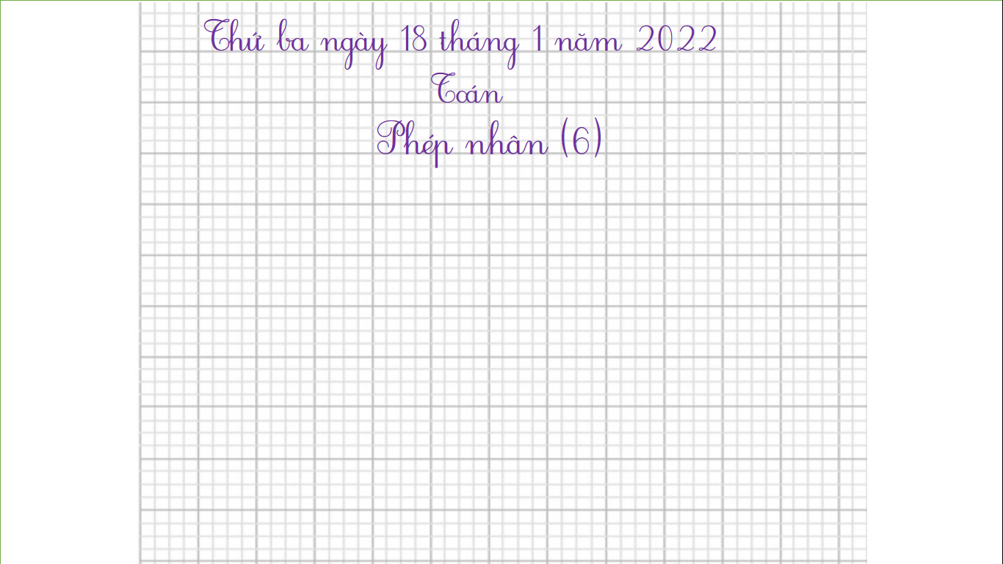
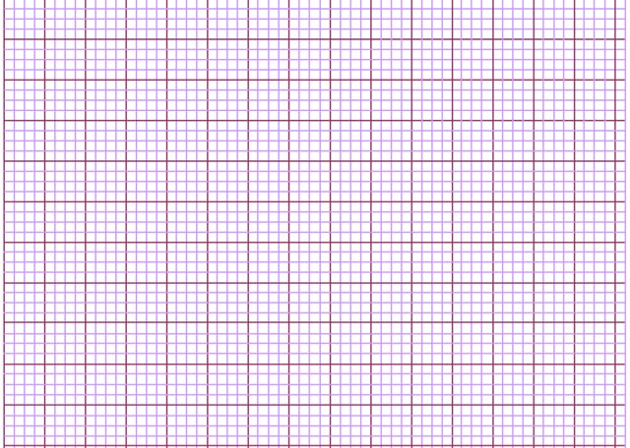
Thứ ba ngày 18 tháng 1 năm 2022
Toán
Phép nhân (6)

Slide 4







Yêu cầu cần đạt
- Biết cách tìm kết quả của phép nhân dựa vào phép cộng các số hạng bằng nhau.
- Phát triển các năng lực toán học.

Slide 5











Khởi động

Slide 6
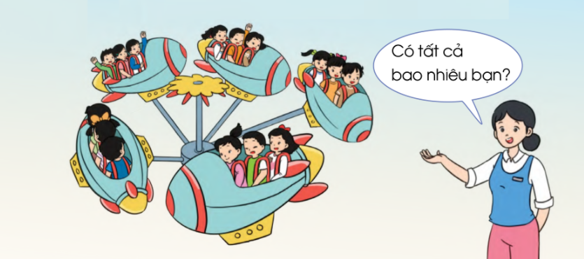
QUAN SÁT BỨC TRANH SAU
- Con thấy những gì trong tranh?
+ Các bạn đang chơi tàu lượn.
+ Có tất cả 5 tàu lượn, mỗi tàu chở 3 bạn.

Slide 7
Con đã tìm số bạn đang chơi tàu lượn bằng cách nào?
Chúng ta có thể sử dụng phép nhân để tìm số bạn.

Slide 8
- Mỗi tàu lượn có bao nhiêu bạn?
Mỗi tàu lượn có 3 bạn.
Có 5 chiếc như thế.
- Có bao nhiêu chiếc tàu lượn như thế?
- Ta viết được phép nhân nào?
3 x 5 = 15

Slide 9
Hình thành kiến thức

Slide 10
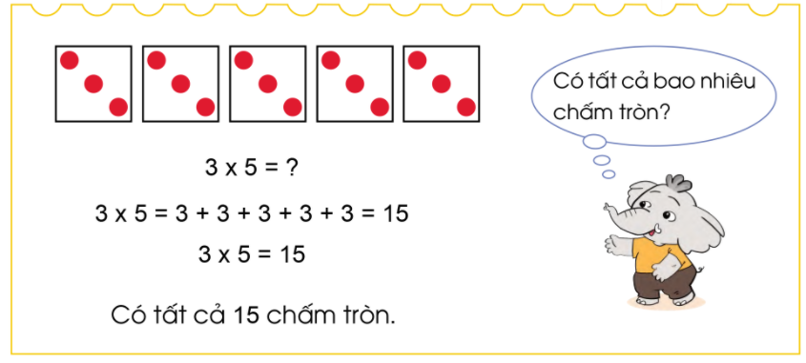

Slide 11
Luyện tập

Slide 12
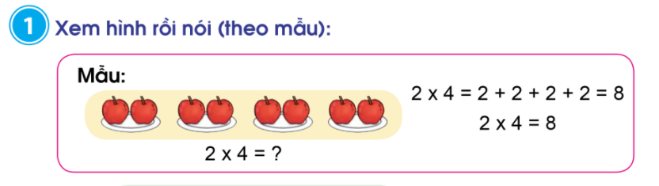
Mỗi đĩa có mấy quả táo?
Mỗi đĩa có 2 quả táo.
Có 4 đĩa như thế.
Có bao nhiêu đĩa như thế?
4 đĩa có bao nhiêu quả táo?

Slide 13
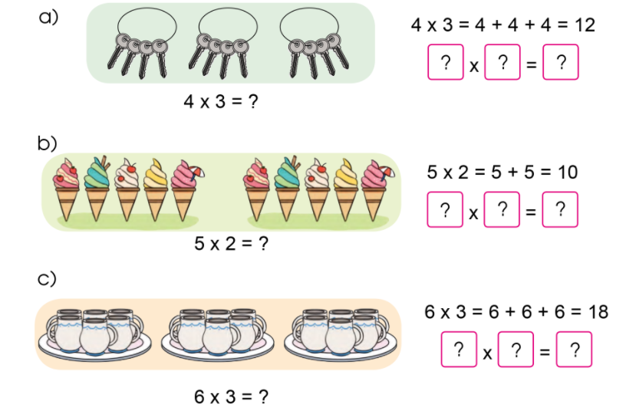
4
3
12
5
2
10
6
3
18

Slide 14
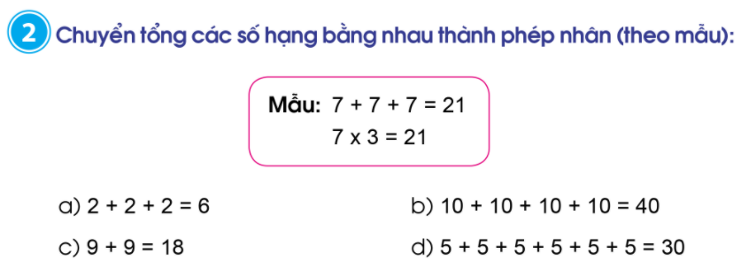

Slide 15
Thứ ba ngày 18 tháng 1 năm 2022
Toán
Phép nhân (6)
Bài 2. Chuyển tổng các số hạng bằng nhau thành phép nhân (theo mẫu):
a) 2 + 2 + 2 = 2 x 3 b) 10 + 10 + 10 + 10 = 10 x …
= 6 = …
c) 9 + 9 = … x … d) 5 + 5 + 5 + 5 + 5 + 5 = … x …
= … = …

Slide 16
Dặn dò
- Hoàn thành bài 1,2 Vở bài tập toán in (6,7)
- Xem trước bài Bảng nhân (trang 7)

Slide 17


Tiết học của chúng ta đến đây là kết thúc.
Chúc các con mạnh khỏe, học tập tốt!

